Slide 1
স্বাগতম

Slide 2
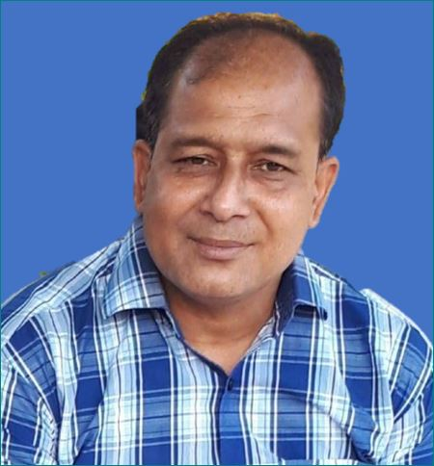
পরিচিতি
মোঃ আবদুল জলিল
সহকারী শিক্ষক
কুমিল্লা হাউজিং এস্টেট
স্কুল এন্ড কলেজ
আদর্শ সদর, কুমিল্লা ।
মোবাইল:01712346075
E-mail.ajbliton@outlook.com.com

Slide 3
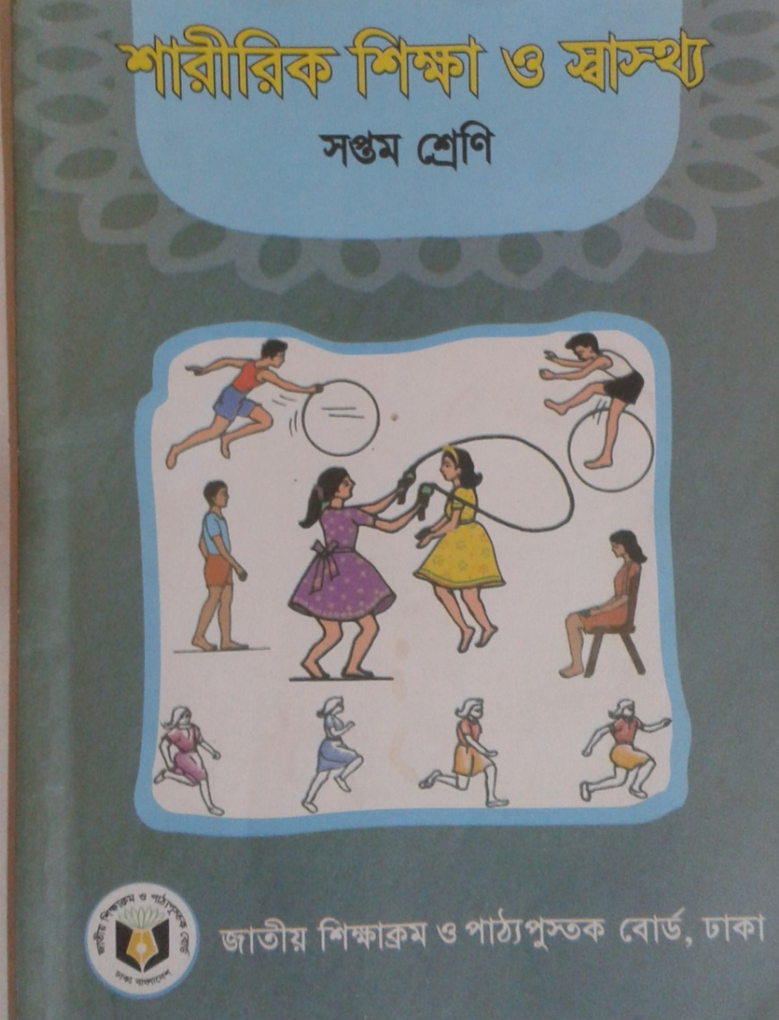
আজকের বিষয়
শ্রেণিঃ সপ্তম
বিষয়ঃশারীরিক শিক্ষা ও স্বাস্থ্য
অধ্যায়ঃ প্রথম
সময়ঃ ৫0 মিনিট
তারিখঃ 12/0১/২০20ইং

Slide 4
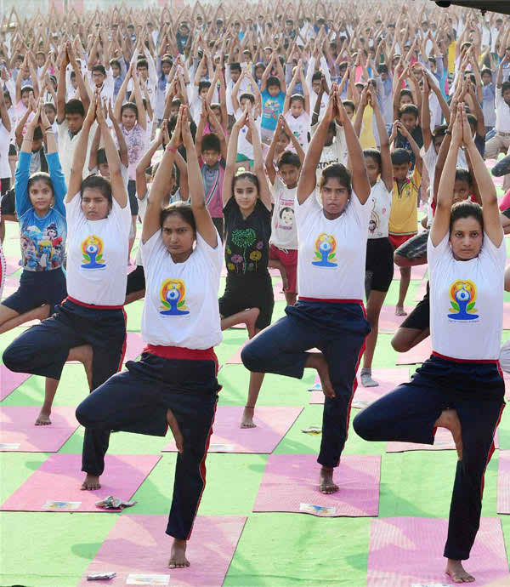
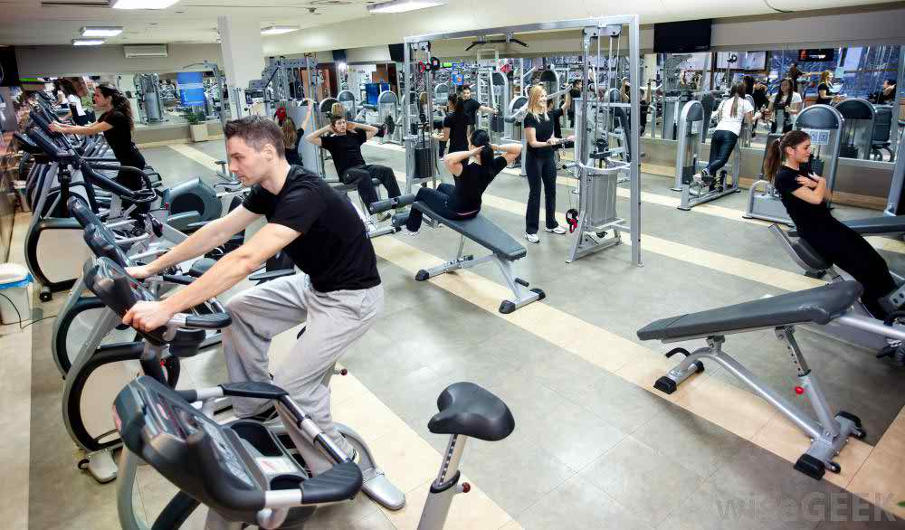
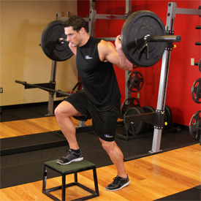
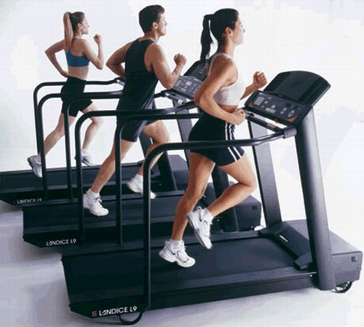
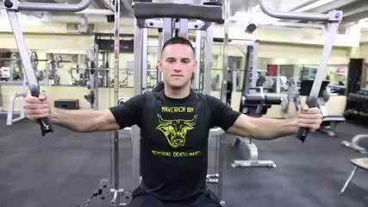
এসো কিছু ছবি দেখি
ছবি গুলো দেখে কি বুঝতে পেরেছ?

Slide 5
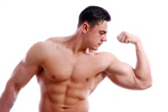
আজকের পাঠ
শরীরর্চচা ও সুস্থজীবন

Slide 6
শিখনফল
এই পাঠশেষে শিক্ষার্থীরা
সুস্থজীবনের জন্য প্রাথমিক স্বাস্থ্যবিধি বর্ণনা করতে পারবে।
অতিরিক্ত ব্যায়ামের কুফল ব্যাখ্যা করতে পারবে।

Slide 7
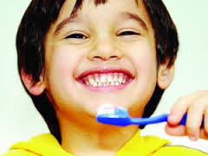
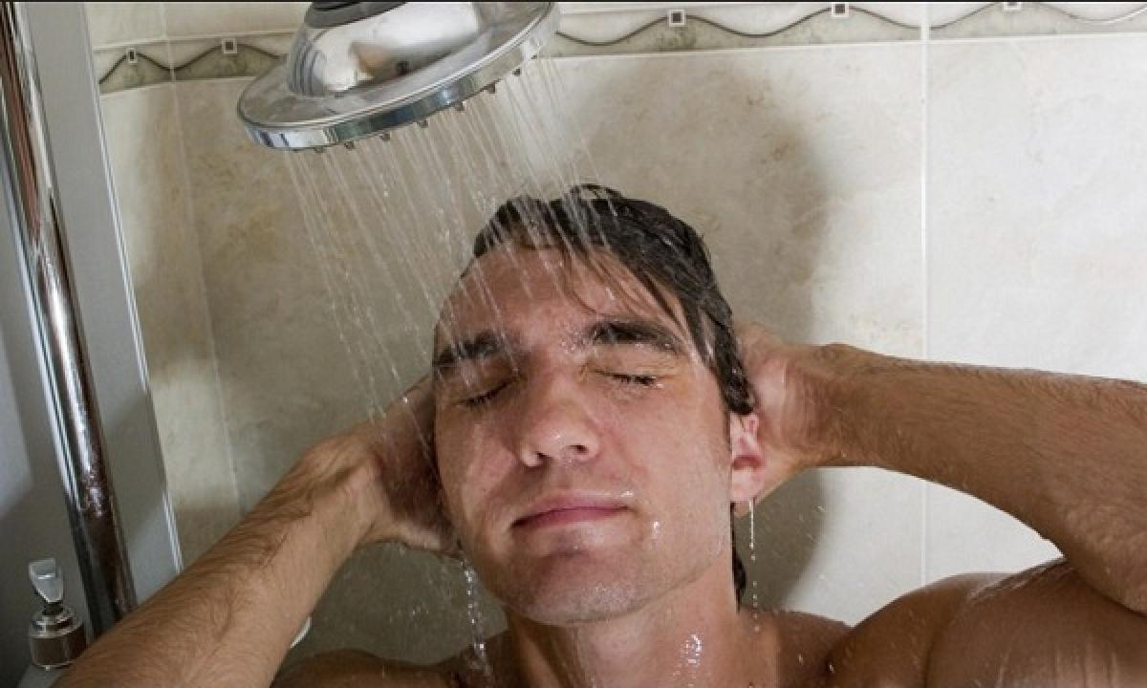
প্রাথমিক স্বাস্থ্যবিধির ধারনা
দাঁত ও মুখ পরিস্কার
নিয়মিত গোসল করা

Slide 8
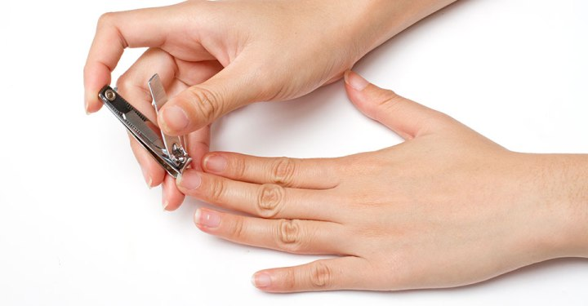
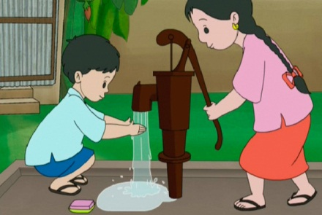
এসো আরও কিছু ছবি দেখি
নিয়মিত নখ কাটা
হাত পরিস্কার করা

Slide 9
একক কাজ
সময়:৫মি:
স্বাস্থ্যবিধি কি ?

Slide 10
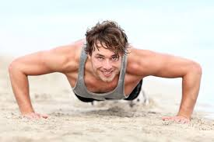
ব্যায়ামের ফলে শক্তি ও সহিষ্ণুতা বাড়ে
ব্যায়ামের ফলে হৃৎপিন্ড দৃঢ় হয়
ব্যায়ামের ফলে রোগ প্রতিরোধ ক্ষমতা বৃদ্ধি পায়
শারীরিক গঠন দ্রুত বৃদ্ধি পায়

Slide 11
জোড়ায় কাজ
সময়:১০ মিনিট
ব্যায়ামের ফলে আমাদের দেহের
কি কি উন্নতি ঘটে তা লিখ

Slide 12
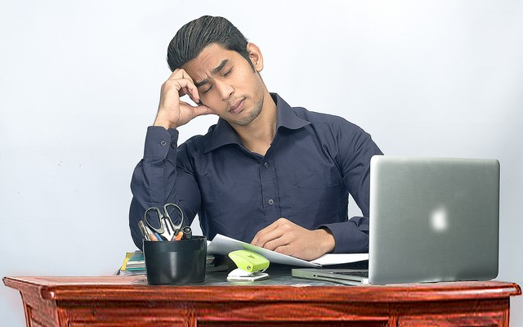
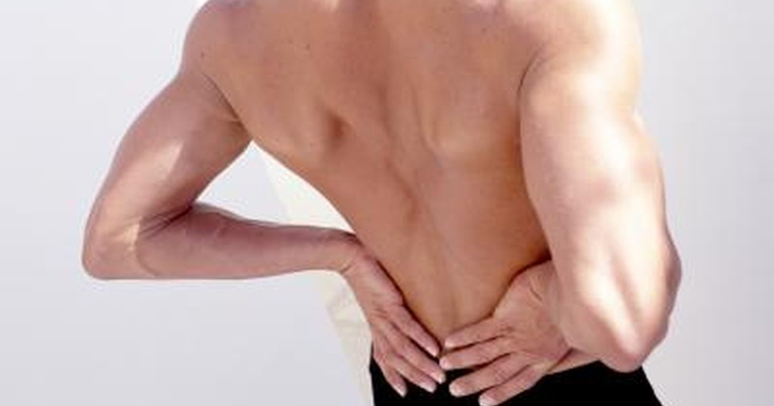
অতিরিক্ত ব্যায়ামের কুফল
শরীর ক্লান্ত হয়ে পড়বে
মাংশ পেশিতে টান পড়বে

Slide 13
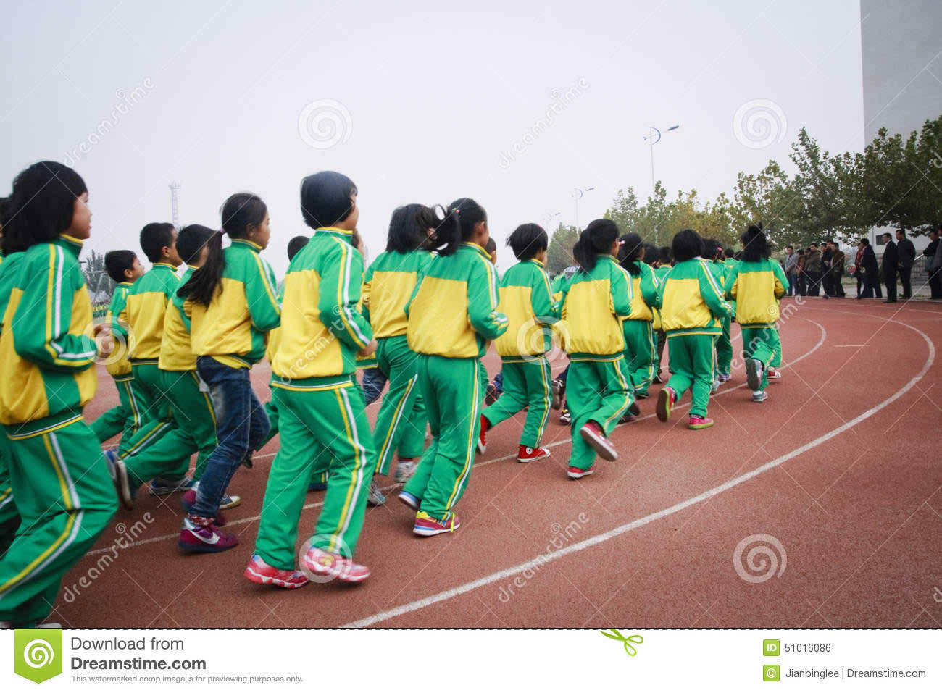
একাধারে ব্যায়াম করলে
শরীর অবশ হয়ে আসবে

Slide 14
দলীয় কাজ
সময়:৮মি:
গ্রুপ-ক
অতিরিক্ত ব্যায়ামের কুফল
গুলো লিখ
গ্রুপ-খ

Slide 15
মুল্যায়ন
ব্যায়াম কি?
কখন ব্যায়াম করা প্রয়োজন?
অতিরিক্ত ব্যায়াম করলে কি হয়?
শারীরিক পরিচ্ছন্নতা কেন প্রয়োজন?

Slide 16
বাড়ির কাজ
শরীর সুস্থ্য রাখার জন্য আমাদের কী কী করা উচিত বর্ণনা কর। (15 থেকে ২০ লাইন)

Slide 17
সবাইকে ধন্যবাদ

